Slide 1


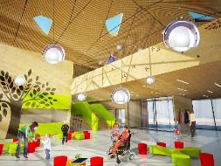

Hoe ziet jouw droomschool eruit?

Slide 2
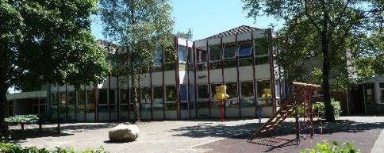
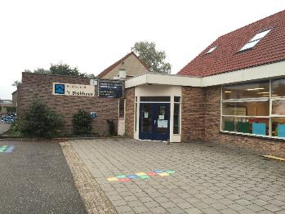

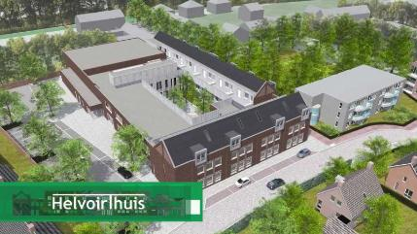
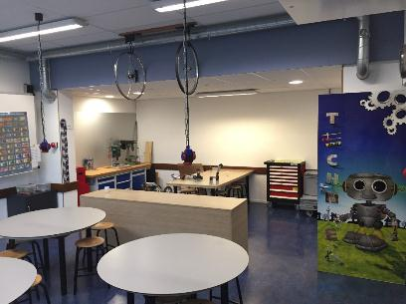
Even voorstellen
Helvoirt
Oud
Hoevelaken
Nieuw (opening sept. 2015

Slide 3

Het schoolreis spel
Waarom?
Snel duidelijkheid over uw wensen schoolgebouw
Discussies worden informeel en laagdrempelig gevoerd
Inzicht in (on)mogelijkheden gebouw
Breed draagvlak door informele aanpak
Uw droomschool krijgt letterlijk vorm
Resultaat:
Reisdocument: blauwdruk droomschool
  Kosten
  Koppeling huidige gebouw
Basis voor gesprek gemeente en school

Slide 4
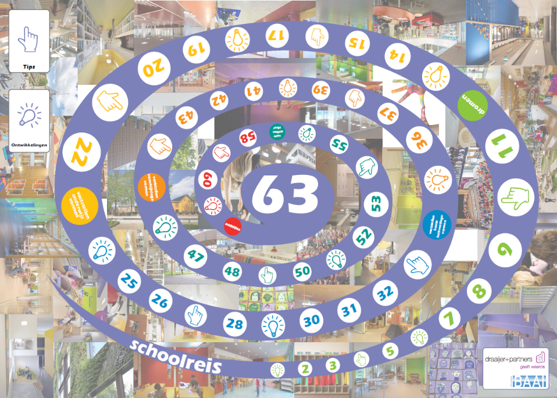
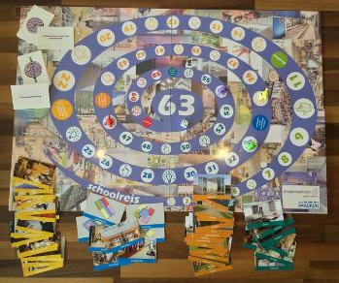
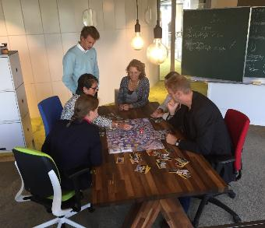
Het schoolbord

Slide 5
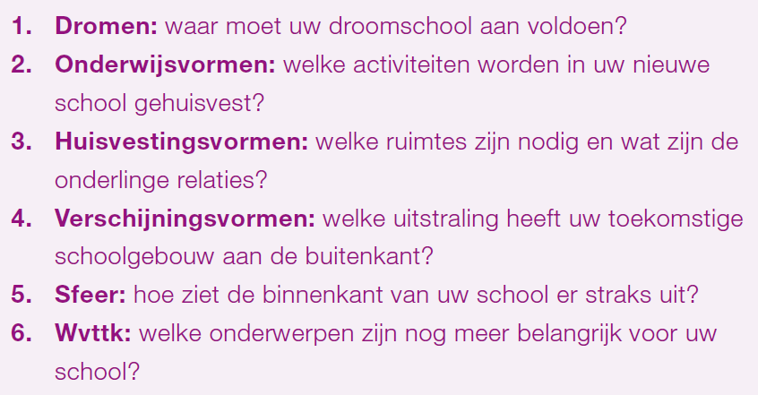
Spelronden

Slide 6



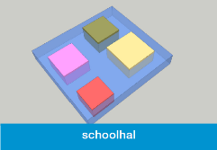
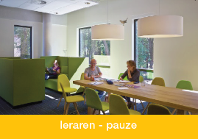
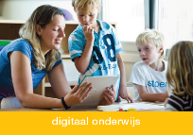
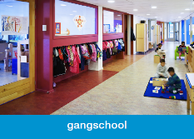

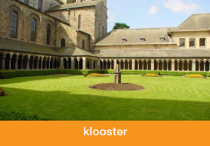

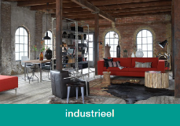
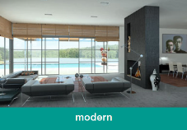
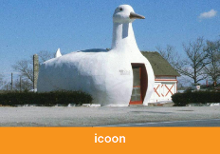

Keuze kaarten

Slide 7

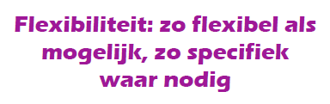


Discussie kaarten

Slide 8
Aan de slag
Dromen:
Benoem vijf gezamenlijke dromen voor de toekomst van het onderwijs.
Wat zou u graag anders zien in uw huidige onderwijsgebouw wanneer u denkt aan uw droom?
Verschijningsvorm
Hoe ziet uw droomschool eruit?
Kies met groep maximaal 3 oranje kaartjes en geef een korte toelichting
Conclusie:
Welke ontwikkelingen hebben invloed op de school van de toekomst?
Kies deze bijvoorbeeld uit de kaartjes ‘ontwikkelingen’ en ‘tips’ of vul zelf een blanco kaartje in.

Slide 9


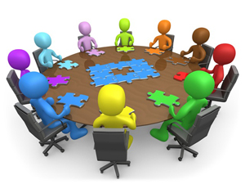


Ouders
Leerlingen
Leerkrachten
Directeuren

Slide 10
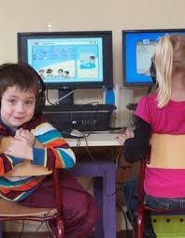


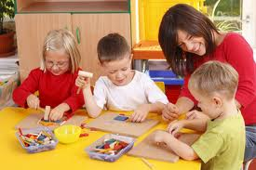

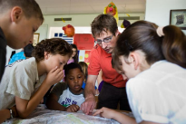


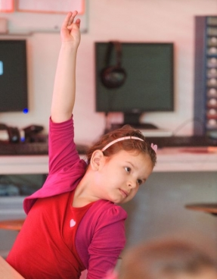

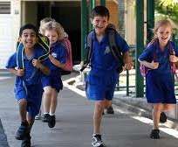

Slide 11
Terugkoppeling
Per groep korte toelichting
Leerlingen
Ouders
Leraren
Schoolbesturen
Zijn er verschillen tussen de vier groepen?
Welke elementen horen thuis in de ideale school?

Slide 12
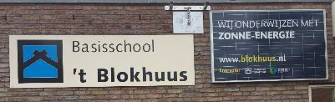



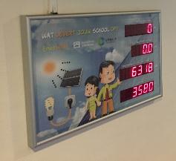
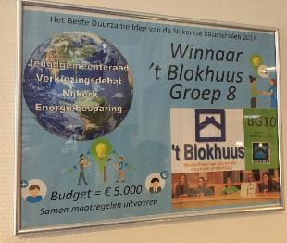
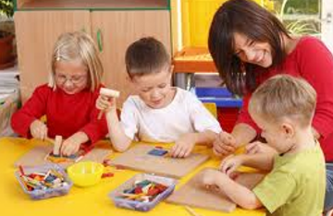
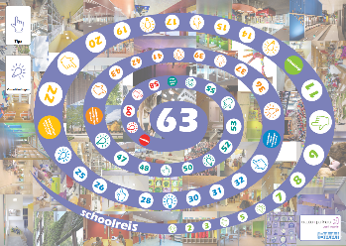
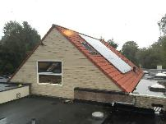
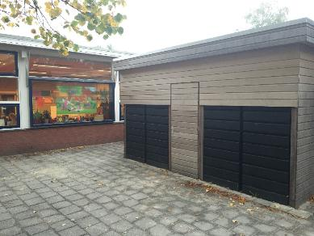
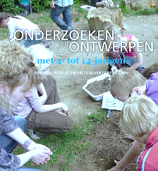
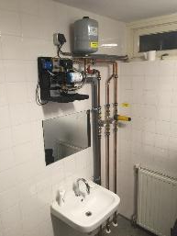

Voor in de klas
Breeam Junior lespakket

Slide 13
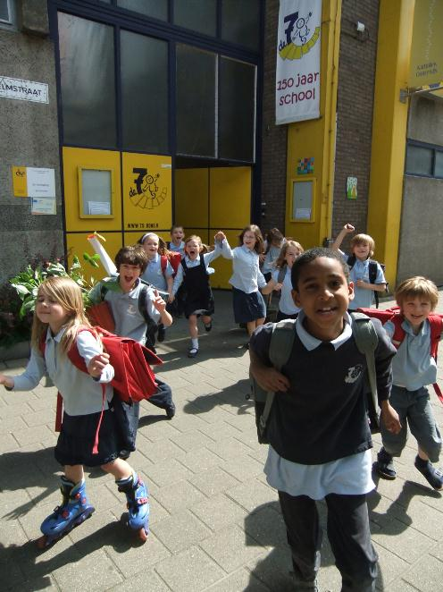

Ahaa?
Huh?
Duh?
Niels de Vries
n.de.vries@draaijerpartners.nl
Hetty van der Pennen
h.van.der.pennen@draaijerpartners.nl
@onderwijsgebouw

Slide 14
Programma
15 min. Inleiding
30 min. Workshop schoolreis spel spelen
4x5 min. Pitch
10 min. Evaluatie

